Slide 1
EKamp Sistem za digitalzaciju kamp naselja

Slide 2
Šta je EKamp?
Sistem namijenjen za Organizaciju Crvenog Krsta radi olakšanje realizacije i održavanja kamp naselja
Fleksibilnost sistema omogućava korištenje istog u različitim situacijama

Slide 3
Zašto EKamp
Godine 2014. poplave koje su zadesile Republiku Srpsku primorale su ???? ljudi na napustanje svojih domova
Migrantska kriza obecava
Milioni i milioni udaraca maljem o traktorsku gumu (nije to)
Tokom pandemije K Virusa pojavila se potreba za izolacione smještaje i prenosne bolnice?

Slide 4
Ciljevi sistema
Olakšanje evidencije korisnika
Čuvanje relevantnih informacija u bazi podataka
Jednostvna komunikacija
Mogućnost korištenja sistema u različitim situacijama

Slide 5
Organizacija sistema
EKamp je Klijent-Server organizovana desktop aplikacija
Baza podataka
Server
Klijent

Slide 6
Korisnici sistema
STAF
Administrator
============
Kreira korisnike
Kreira kamp
Kreira obavještenja
============
Volonter
============
Vodi evideniju unutar kampa
Piše izvještaj
============

Slide 7
Eksterni interfejsi

Slide 8
Eksterni interfejsi

Slide 9
Eksterni interfejsi
3. Korisnički interfejsi

Slide 10
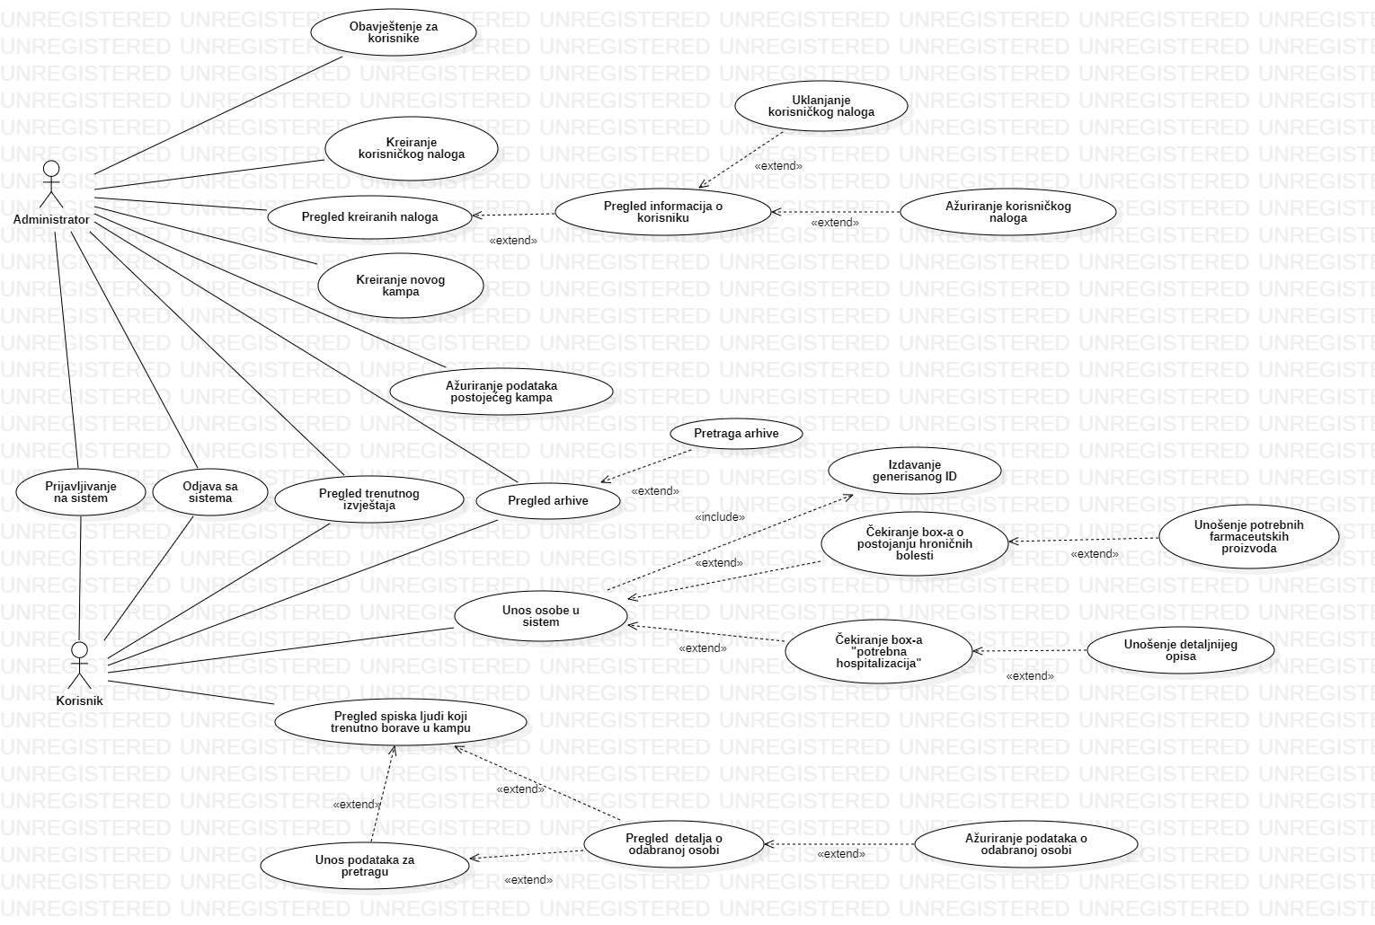
Dijagram slučajeva upotrebe

Slide 11
Scenario korištenja - administrator
Laptop - prijava

Slide 12
Scenario korištenja - volonter

Slide 13
Idealizovan scenario*

Slide 14
Funkcionalnost sistema

Slide 15
Prijedlozi i proširenja

